Slide 1

ӘЛ-ФАРАБИ АТЫНДАҒЫ ҚАЗАҚ ҰЛТТЫҚ УНИВЕРСИТЕТІ ФИЗИКА-ТЕХНИКАЛЫҚ ФАКУЛЬТЕТІ ЖЫЛУ ФИЗИКАСЫ ЖӘНЕ ТЕХНИКАЛЫҚ ФИЗИКА КАФЕДРАСЫ
4. Материялық нүктелер жүйесінің динамикасы
4.1 Материялық нүктелер жүйесінің динамикасы теңдеулерінің сипаттамасы. Материялық нүктелер жүйесі үшін моменттер теңдеуі.
4.2 Сақталу заңдарының сипаттамасы. Жұмыс және қуат түсініктері.
4.3 Кинетикалық энергия түсінігі. Консерватив және консерватив емес күштердің ерекшеліктері.
Дәріскер: Исатаев М.С.

Slide 2
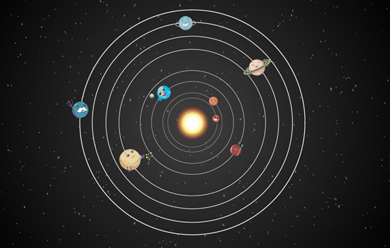
Материялық нүктелер жүйесі
Материялық нүктелер жүйесі – материялық нүктелердің шектелген жинағы.
V

Slide 3
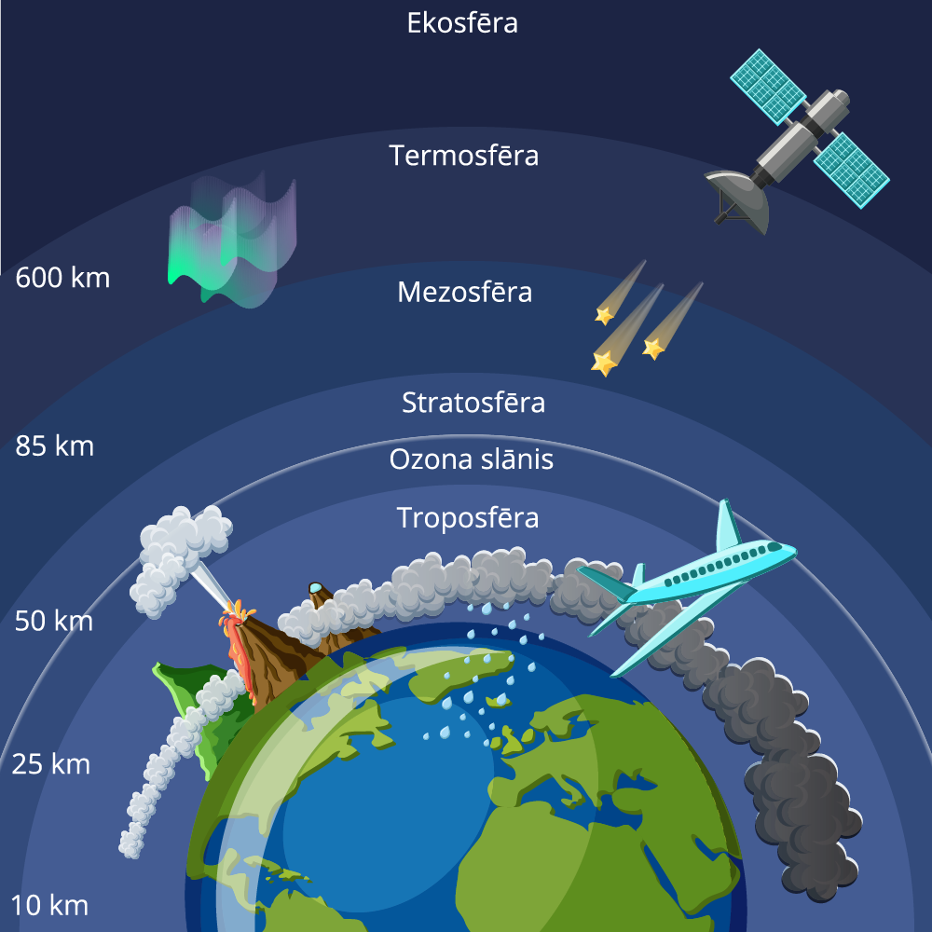

Сыртқы күштер
Ішкі күштер

Slide 4
Материялық нүктелер жүйесінің дербес
жағдайы – қатты дене.
r_{i} –радиус вектор,
p_{i} – импульс,
υ_{i} – жылдамдық.

Slide 5
Жүйенің импульсы, импульс және
күш моменттері
(4.1)
Импульс моменті:
Толық күш:
(4.2)
(4.4)
L_{i} = r_{i} x p_{i}
(4.5)
Күш моменті:
(4.3)

Slide 6


Жүйенің қозғалыс теңдеуі
;
(4.6)
– материалдық нүктелер жүйесіне
түсірілген қорытқы күш.

Slide 7
Материялық нүктелер жүйесінің массалар центрі түсінігі
Импульс анықтамасы:
(4.7)
– жүйені құрастырған барлық материялық нүктелердің массасы.
(4.8)
жорамал нүктенің жылдамдығы.
- жүйенің импульсы.
(4.9)
(4.10)

Slide 8
Материялық нүктелер жүйесі үшін
моменттер теңдеуі
Жүйе импульсының моментін уақыт бойынша дифференциалдаймыз:
(4.11)
L– материялық нүктелер жүйесінің импульс моменті,
M – жүйеге әрекет жасаған сыртқы күштердің моменті.

Slide 9
Материялық нүктелер жүйесі үшін
моменттер теңдеуі
(4.12)
(4.13)
Механикалық жүйенің қозғалысын зерттеу үшін
физикалық сақталу заңдарының маңызы ерекше.

Slide 10
Қорытынды
• Материялық нүктелер жүйесі, жүйенің
импульсы, импульс, күш моменттері және
массалар центрі.
• Материялық нүктелер жүйесі үшін қозғалыс
және моменттер теңдеулері.

Slide 11
Әдебиет және ресурстар
Ақылбаев Ж.С., Гладков В.Е., Ильина Л.Ф., Тұрмұхамбетов А.Ж. Механика. – Астана: Фолиант баспасы, 2011.- 360 б.
Иродов И.Е. Механика. Основные законы. 12- е изд. – М.: БИНОМ. Лаборатория Знаний, 2014. –309 с.
Иродов И.Е. Задачи по общей физике. 8-е изд. – М.: БИНОМ Лаборатория знаний, 2007. – 431 с.
Исатаев С.И., Асқарова Ә.С., Бөлегенова С.Ә., Төлеуов Ғ., Кашкаров В.В., Корзун И.Н., Исатаев М.С., Лаврищев О.А., Шортанбаева Ж.Қ. Жалпы физикалық практикум. Механика. – Алматы: Қазақ университеті, 2015. – 218 б.
Матвеев А.Н. Механика и теория относительности.- СПб.:Лань,2009.- 432 с.
Савельев И.В. Жалпы физика курсы. 1т. Механика. Молекулалық физика.- Алматы: 2004. – 508 б.
Спабекова Р.С. Механика.- Қарағанды: Medet Group ЖШС, 2017.– 156 б.

